Slide 1
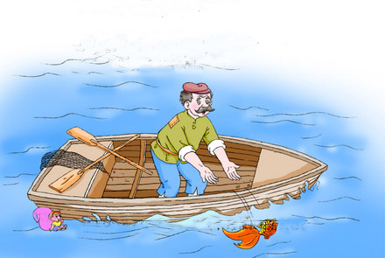
24渔夫和金鱼的故事
虎岗实验小学
执教：王廷启

Slide 2
《渔夫和金鱼的故事》是用叙事诗写成的童话故事
作者：普希金（1799——1837）是俄罗斯伟大的民族诗人，是俄罗斯现实主义文学的奠基人，是俄罗斯文学语言的创造者，更是19世纪世界诗坛的一座高峰。

Slide 3
学习目标
1.把握故事内容，体会作者表达的思想感情。
2. 能对故事中的主人公发表自己的看法。

Slide 4
学习提纲
1.用“——”标出老太婆提出要求的句子。
2.用“～～”划出大海变化的句子。
3.用“…”标出老太婆态度变化的词语。

Slide 5
老太婆一次次要老头儿向小金鱼提出的要求是：
要只木盆
要座木房子
做贵妇人
当海上的女霸王

Slide 6
老头每次去海边，海水的变化是：
大海在轻微地起着波浪
蔚蓝的海水发起浑来
蔚蓝的海水不安静起来
海面上起了黑色的大风浪：
激怒的波涛翻动着，在奔腾，在狂吼。

Slide 7
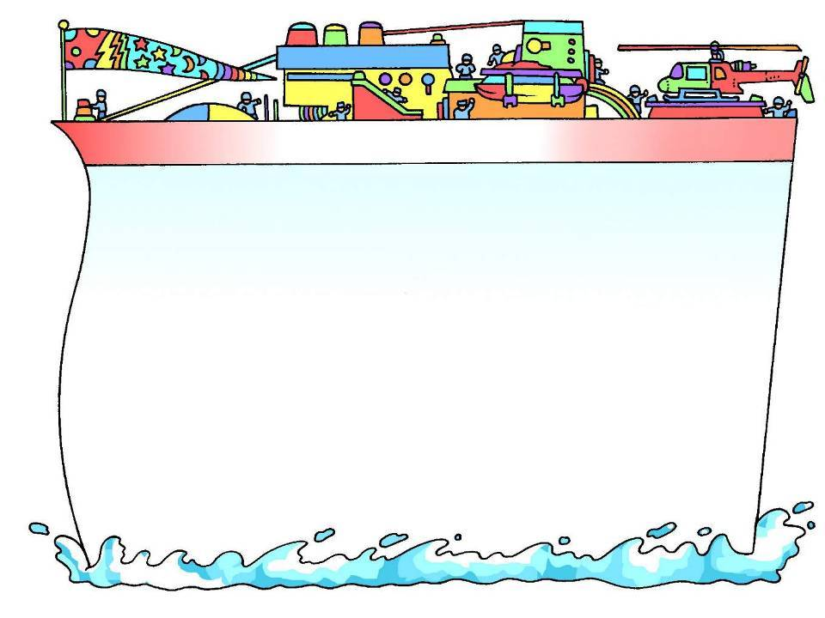
老太婆态度的变化：
指着骂
骂得更厉害
破口骂
发脾气

Slide 8
要新木盆 指着骂 微起波浪
｛
｝
要木房子 更厉害 发起浑来
做贵夫人 破口骂 翻动起来
做海上女王 发脾气 掀黑大浪
奔腾狂吼

Slide 9
金 鱼
渔 夫
老太婆
我会思考

Slide 10
你想对诗歌中的人物说些什么？你想对谁说呢？
我会思考

Slide 11
这个故事告诉我们了什么？

Slide 12
这篇文章鞭挞了那些凶狠贪婪企图不劳而获的人。启示我们：美好的生活只靠辛勤的劳动获取，不能依赖别人的恩赐。

Slide 13
达标测试
1.在括号里填上合适的词。
（ ）地哀求（ ）地漫游
（ ）的大海（ ）的报酬
（ ）得更厉害
苦苦
自由自在
蔚蓝
贵 重
骂

Slide 14
达标测试
老太婆一次次要老头儿向小金鱼提出的要求是：
要只木盆
要座木房子
做贵妇人
当海上的女霸王

Slide 15
拓展延伸
1. 分小组或自由组合剧组，表演课文内容。（在尊重原作基础上，可增加细节，创造情节。）
2. 课外阅读古典诗歌名著，制作读书卡片，为本单元综合性学习作准备。

Slide 16
